Slide 1
IKT projekt

Slide 2
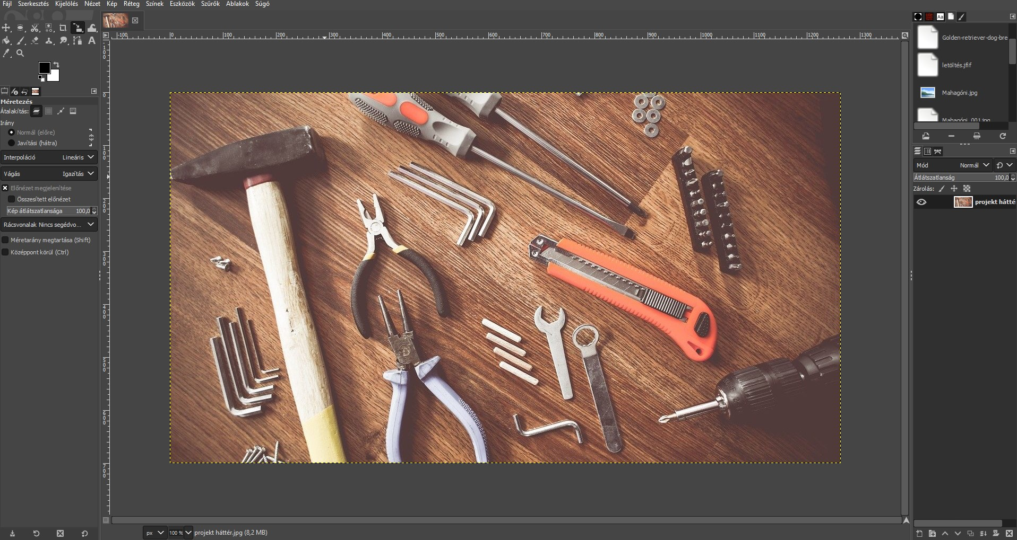
Kevin:
Fő feladata a képekkel volt :
Keresése
Szerkesztése
Beillesztése

Slide 3
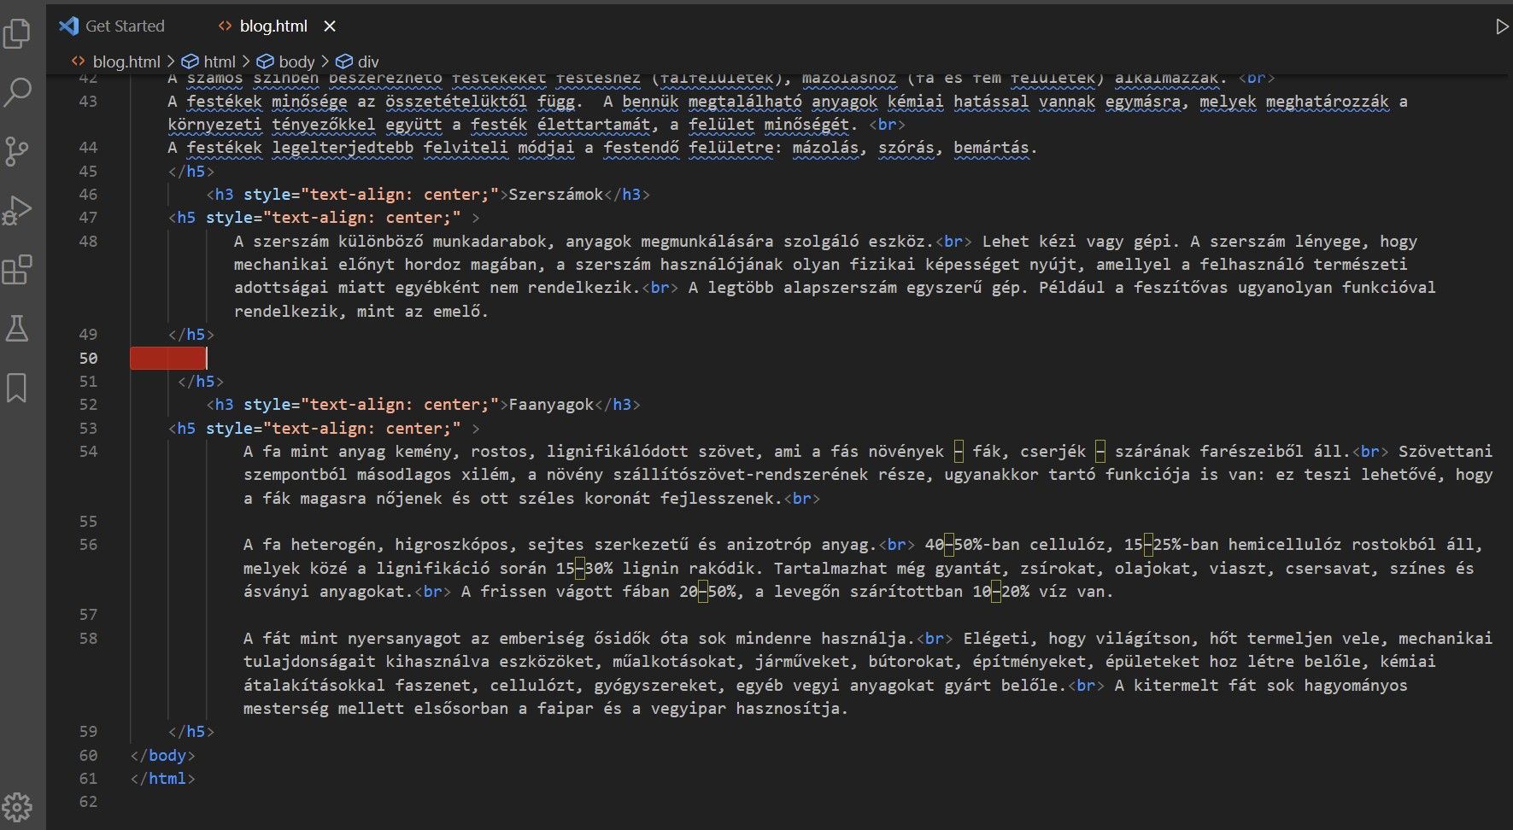
Kisebb feladatai betegség után:
HTML , CSS:
apró változtatások
végső simítások
hibák javítása
blog szöveg megírása

Slide 4
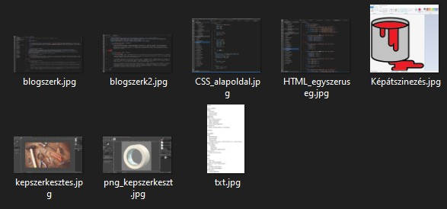
A ppt feladata :
Képek szerkesztése
Screenshot készítésé
Képek megvágása

Slide 5
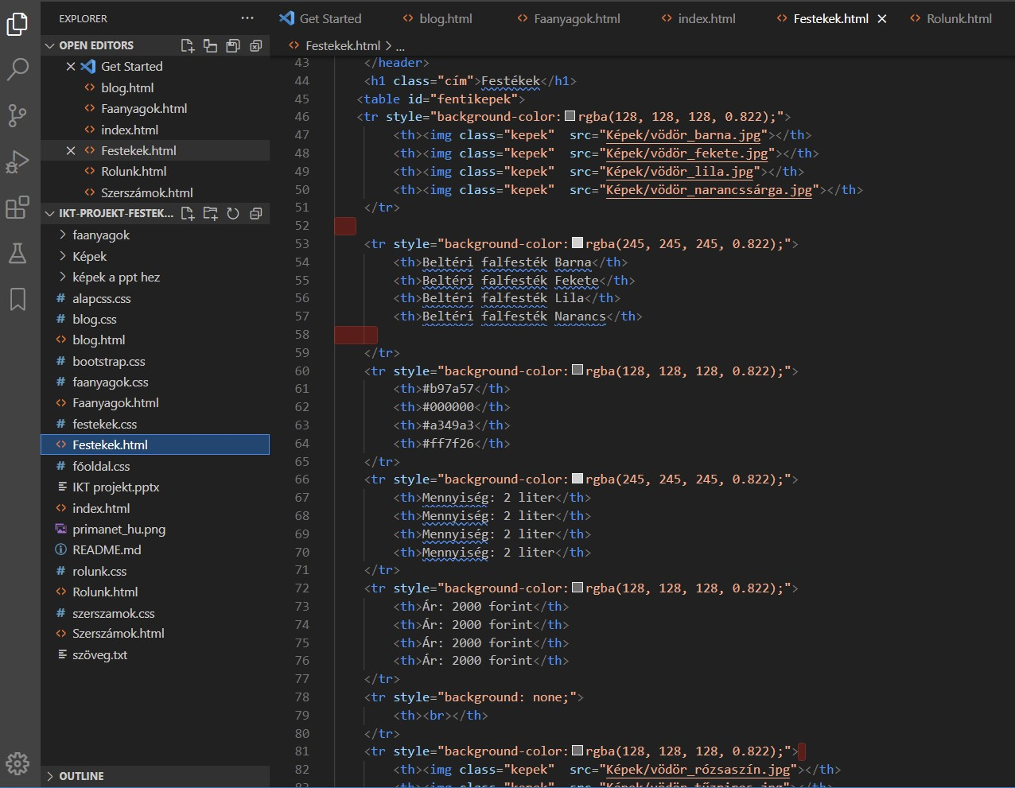
Levente:
Fő feladata a HTML:
átláthatóság
egyszerűség
szövegek keresése, beillesztése és szerkesztése.

Slide 6
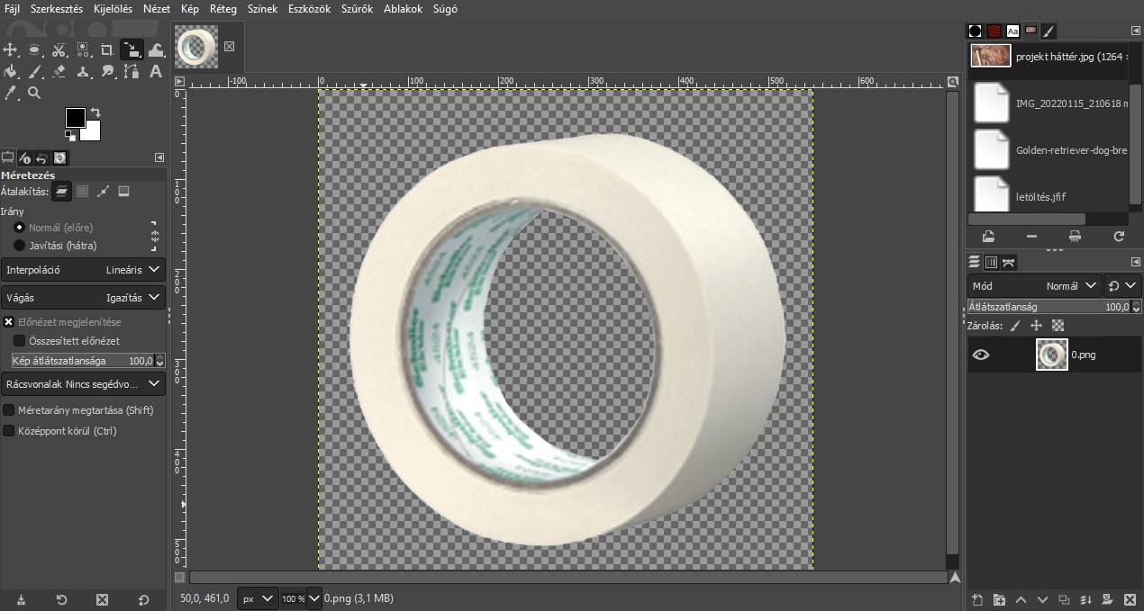
Kevintől átvett feladatok:
png képek:
másolás
méretezés
többszöri beillesztés
Jira story kezelése

Slide 7
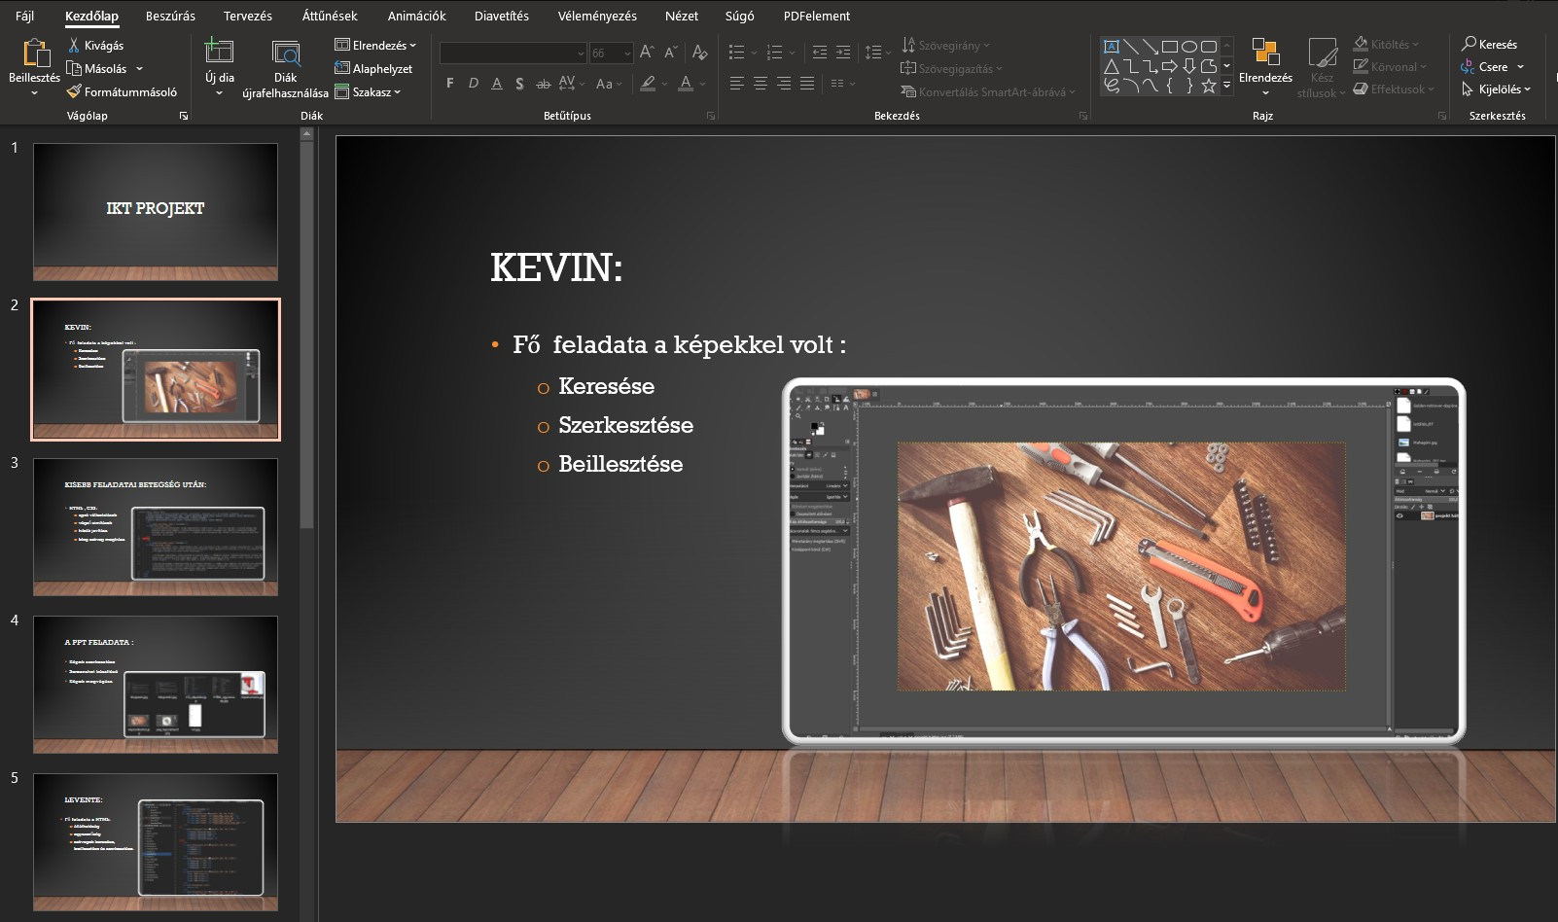
A ppt feladatok:
design elkészítése
Képek , szöveg beillesztése

Slide 8
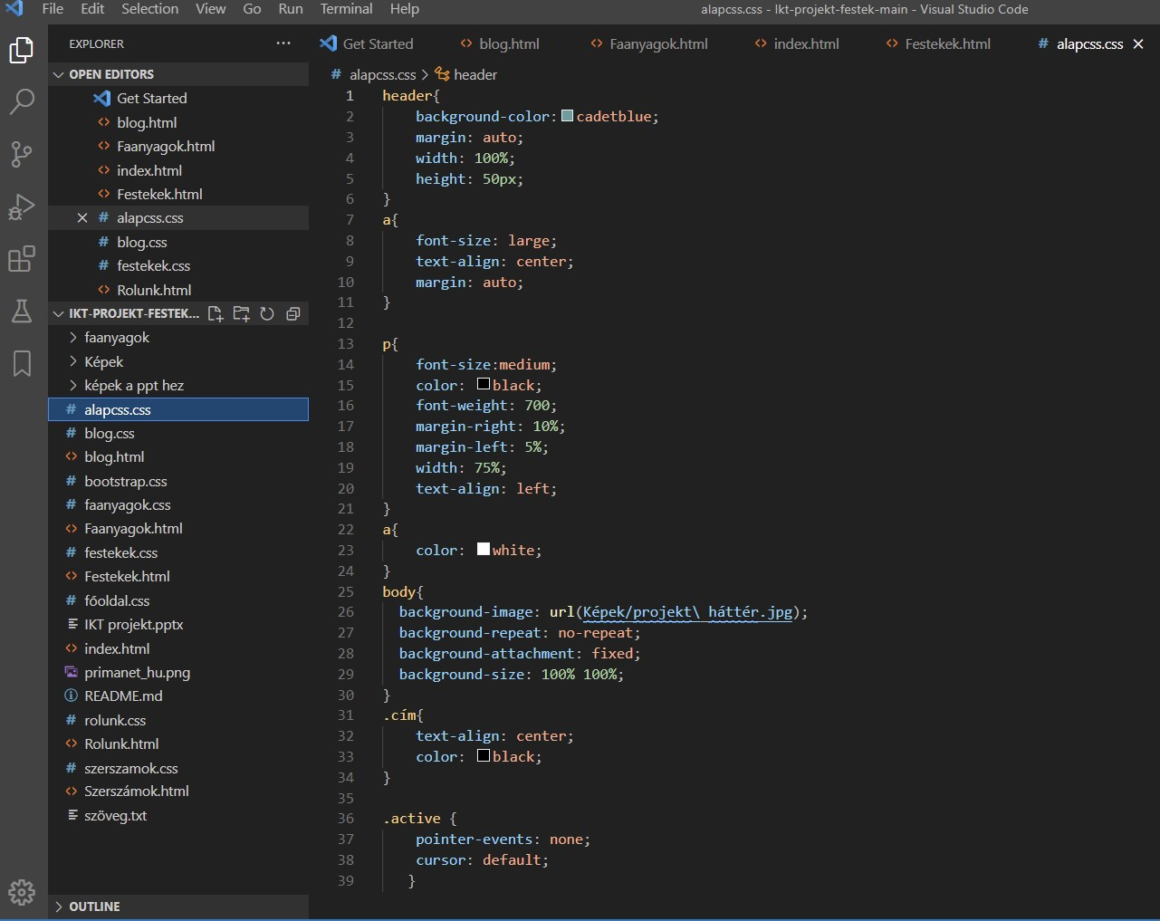
MÁTÉ:
Fő feladata a CSS:
Oldal alap CSS megírása
Mellépoldalak formázása
Github és Jira kezelése
Jira story kezelése

Slide 9
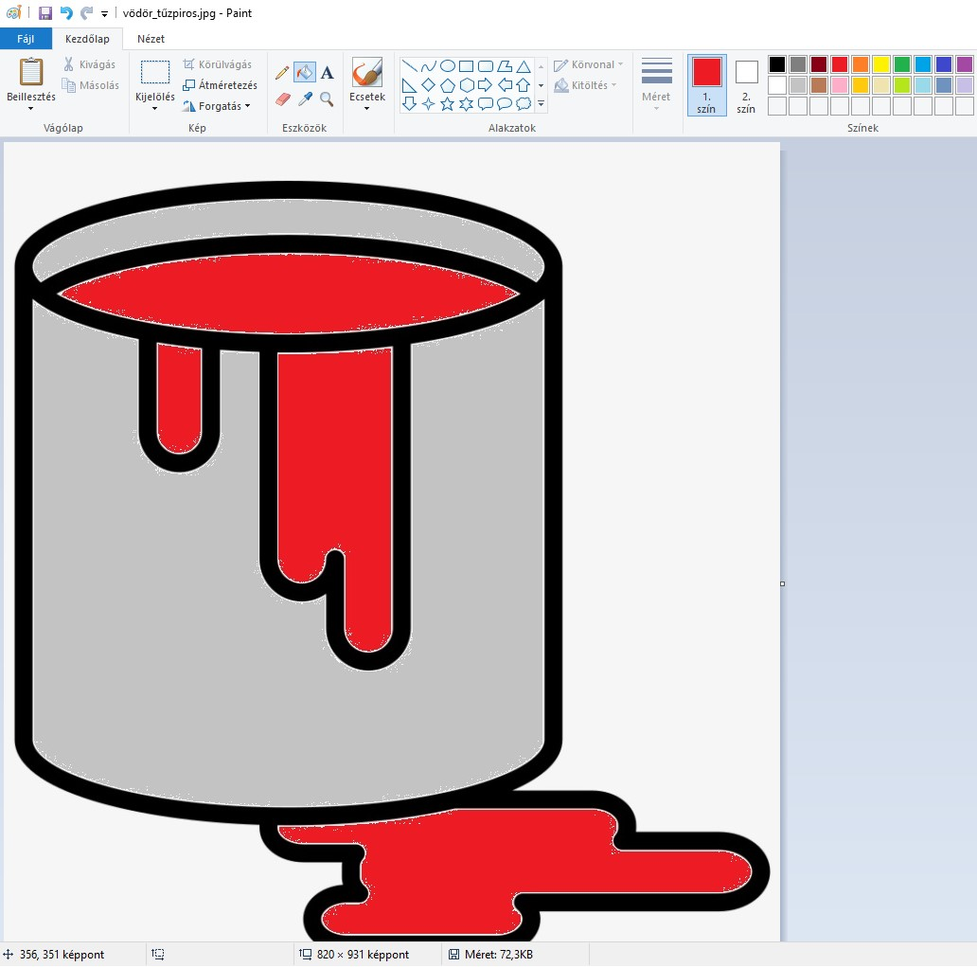
A Kevintől átvett feladatok :
KÉPEK:
festékek átfestése
pár kép körbevágása

Slide 10
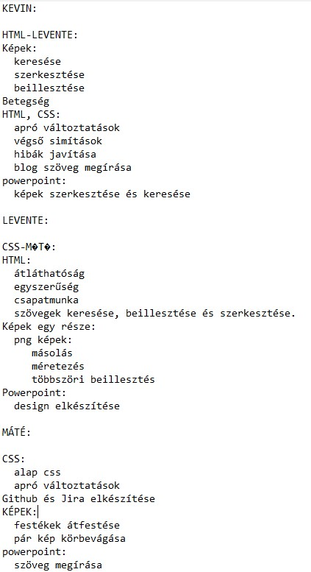
A ppt feladata :
Szöveg megírása
Megfogalmazás

Slide 11
Köszönjük a figyelmet
Készítetek: Csanádi Kevin, Kővágó levente, Kulimák Máté

